Slide 1
การจัดการบรรณานุกรมด้วยโปรแกรม
EndNote Web

Slide 2
EndNote Web คืออะไร?
โปรแกรมจัดการทางบรรณานุกรมซึ่งทำงานบนเว็บ (Web) ที่ผู้ใช้สามารถจัดการข้อมูลการอ้างอิงในเนื้อหา (Citation) และรายการอ้างอิงหรือบรรณานุกรมท้ายเล่ม (Reference / Bibliography) ได้อย่างสะดวก รวดเร็ว โดยสามารถเลือกการแสดงผลหรือการจัดเก็บบรรณานุกรมหรือการอ้างอิงตามมาตรฐานได้อย่างถูกต้องและหลายรูปแบบ

Slide 3
EndNote Web มีประโยชน์อย่างไร
ช่วยจัดการและจัดเก็บรายการบรรณานุกรม หรือรายการ
อ้างอิงได้อย่างเป็นระบบทุกภาษา
ใช้งานได้ฟรี 1 ปี โดยลงทะเบียนภายใต้ IP MFU เข้าใช้ผ่าน
อินเตอร์เน็ตทุกที่ทุกเวลา จัดเก็บบรรณานุกรมได้กว่า
10,000 รายการ
มีรูปแบบบรรณานุกรมที่เป็นมาตรฐานให้เลือกกว่า 3,300
รูปแบบ
สืบค้นและถ่ายโอนข้อมูลอ้างอิงจากฐานข้อมูลออนไลน์ หรือ
ผ่านเว็บไซต์ได้กว่า 100 แหล่งข้อมูล

Slide 4
1. ลงทะเบียน
www.myendnoteweb.com
Notes:
Go to www.myendnoteweb.com and click the “create an account” link to register.
Enter and re-enter your Email Address and click Continue.
* If you are already registered in ISI Web of Knowledge, you do not have to register for EndNote Web. Go to www.myendnoteweb.com to login using the same login credentials.

Slide 5
Password ต้องประกอบด้วย ตัวเลข ตัวอักษร อักขระพิเศษ
ไม่น้อยกว่า 8 ตัว เช่น
(Ex. mfu123*** )

Slide 6
หากเข้าใช้ใหม่ทุกครั้งต้อง login ด้วยอีเมล์และรหัสผ่านที่ได้ลงทะเบียนไว้
Notes:
Entering e-mail and password for login to EndNote Web Program
** If you do not remember your password, you can request an e-mail reminder from the EndNote online home page. Just click the Forgot Your Password? link.

Slide 7
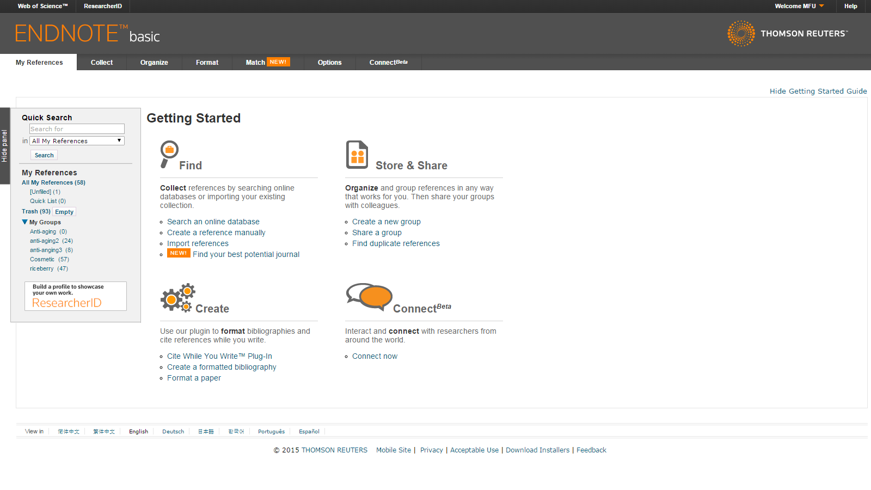
หน้าหลักของโปรแกรม EndNote
Login status
Notes:
After registering with EndNote® online, you can log into your library at any time from any computer with Internet access.

Slide 8
2. ติดตั้ง Cite while your write plug-in
เพื่อสามารถแทรกการข้อมูลบรรณานุกรม ในโปรแกรม MS word ได้

Slide 9
Download Plug-in

Slide 10
EndNote
เมื่อติดตั้งสมบูรณ์ จะปรากฎเมนู EndNote ขึ้นในโปรแกรม MS word

Slide 11
3. วิธีการนำเข้าบรรณานุกรม
Online Search – สืบค้นจากฐานข้อมูลห้องสมุดออนไลน์
New Reference – นำเข้าเอง โดยการสร้างข้อมูลใหม่
Direct Export – ถ่ายโอนข้อมูลโดยตรงจากฐานข้อมูลออนไลน์
Import References – บันทึกเป็นไฟล์และนำเข้าภายหลัง
Notes:
Manage References several ways

Slide 12
3.1 New Reference

Slide 13
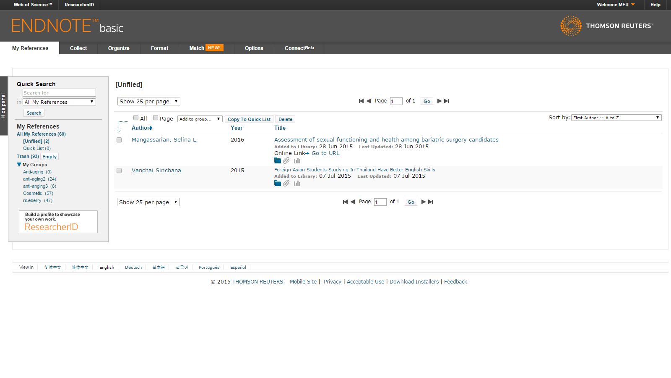
New record will be show in Unified folder

Slide 14
3.2 Direct Export
Go to library website library.mfu.ac.th
Notes:
When searching resources such as the ScienceDirect, ACS, then you can save search
results directly to your EndNote Web library by clicking the “Save to EndNote Web” button.

Slide 15
ตย. ScienceDirect

Slide 16
ระบุคำค้นเอง / เลือกจากรายการที่ปรากฎ
ตย. สืบค้นจากวารสาร Journal of Oral Biosciences

Slide 17
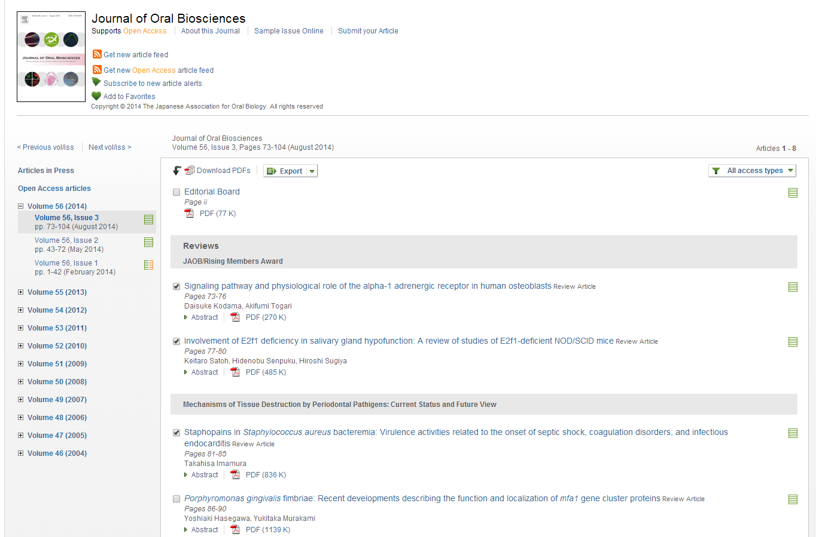
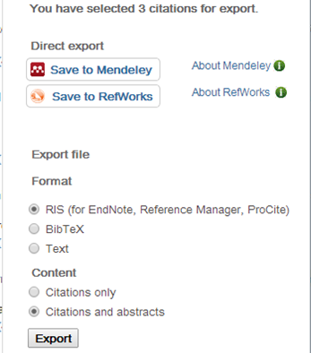
เช็คเลือกบทความที่สนใจ
เลือกเมนู Export
เลือก RIS (for EndNote…)
คลิกเมนู Export

Slide 18
ระบบจะดาวน์โหลดเป็นไฟล์ (นามสกุล .ris)
แสดงผลยืนยันการถ่ายโอนไปยัง EndNote
คลิกที่ ok จะเชื่อมต่อไปยังหน้าโปรแกรม EndNote อัตโนมัติ

Slide 19
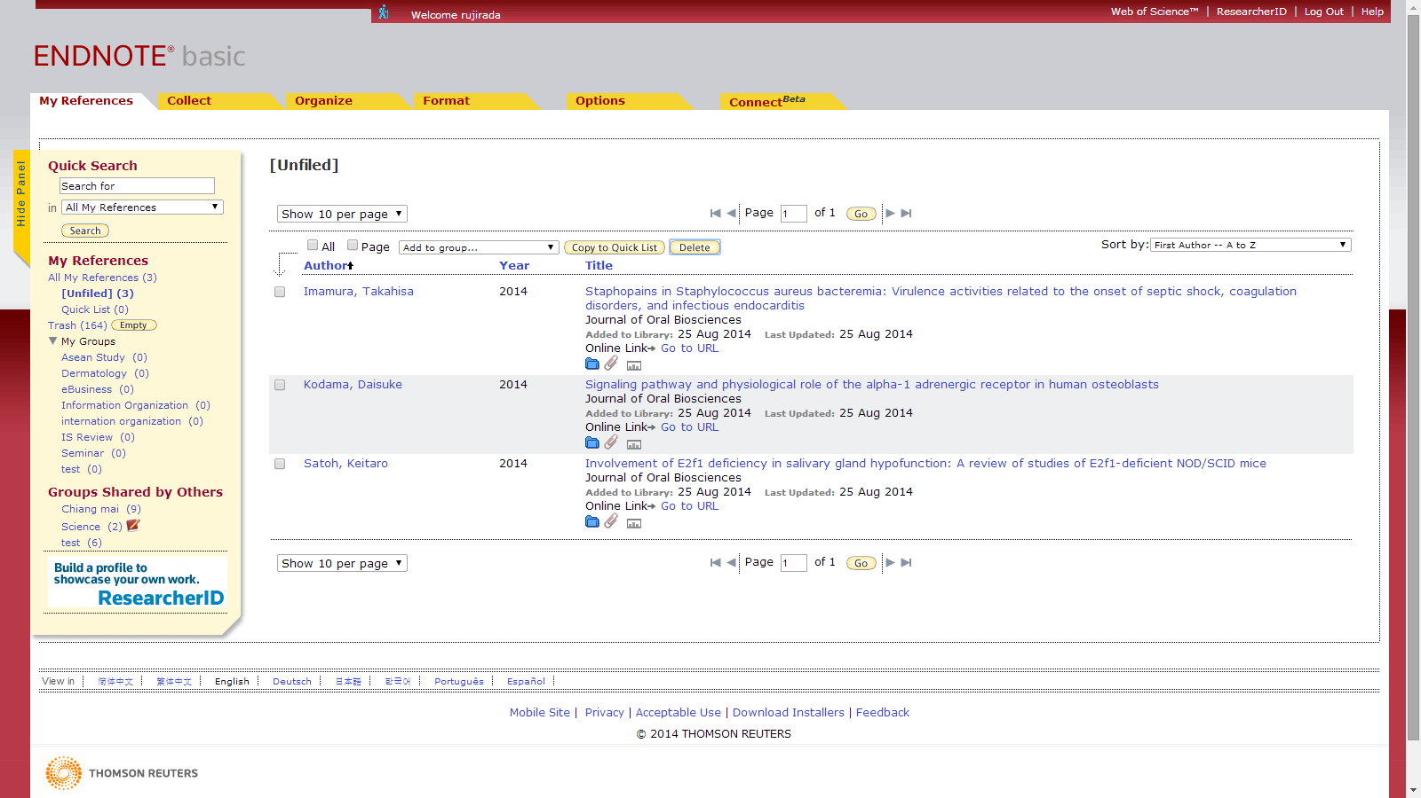
การถ่ายโอนทุกครั้งจะถูกเก็บไว้ที่โฟลเดอร์ Unfiled

Slide 20
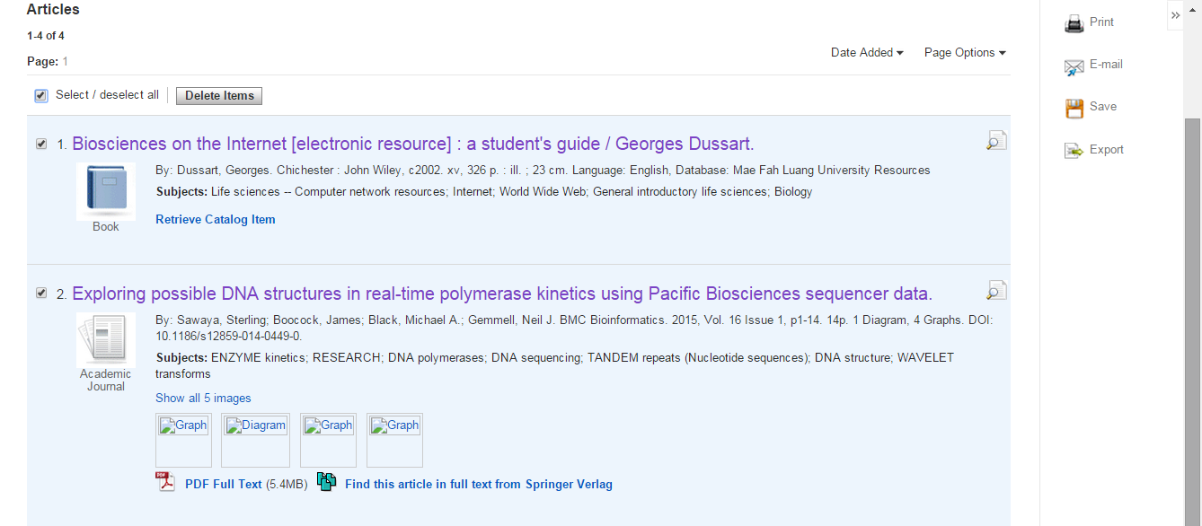
ตย. Single Search – EDS from EBSCO Databases
1.ระบุคำค้นหา
2. คลิกเลือกรายการที่ต้องการ
3. คลิกที่เมนู Export

Slide 21
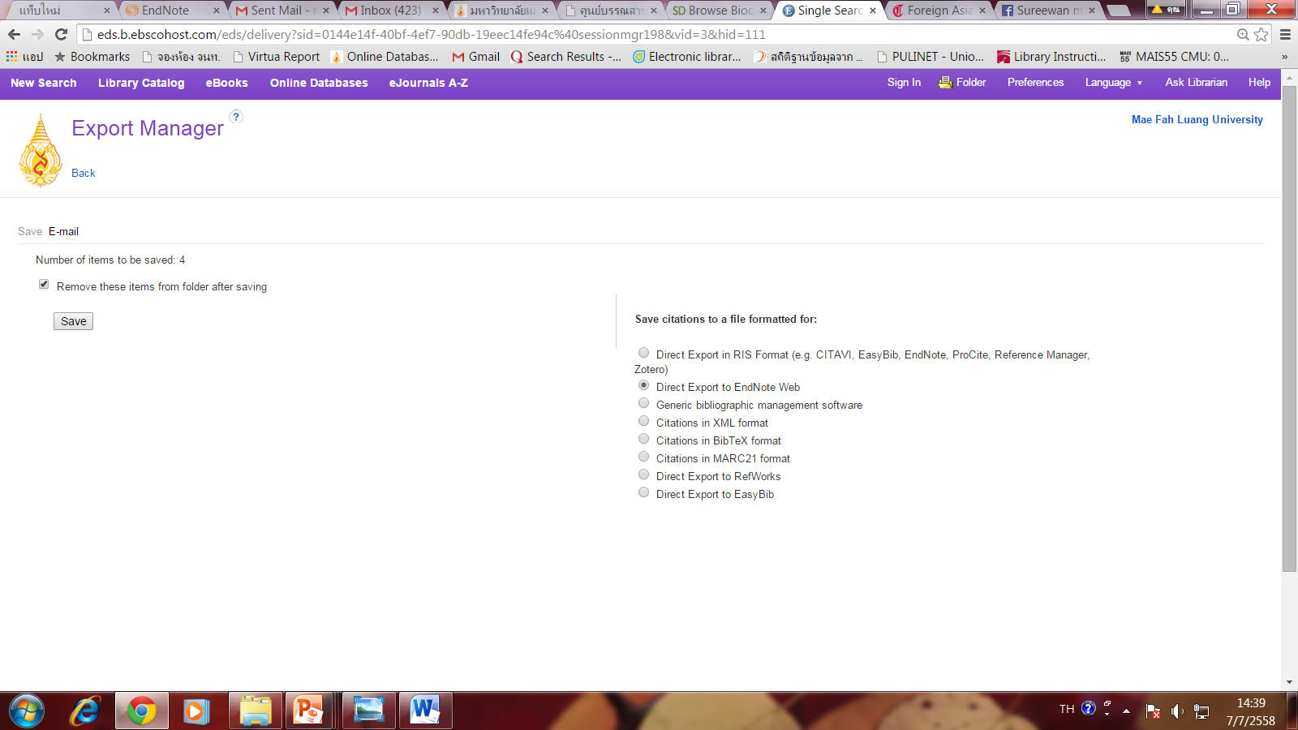
เลือกถ่ายโอนไปยัง EndNote คลิกที่เมนูดังภาพ
ยืนยันคลิกที่ Save

Slide 22
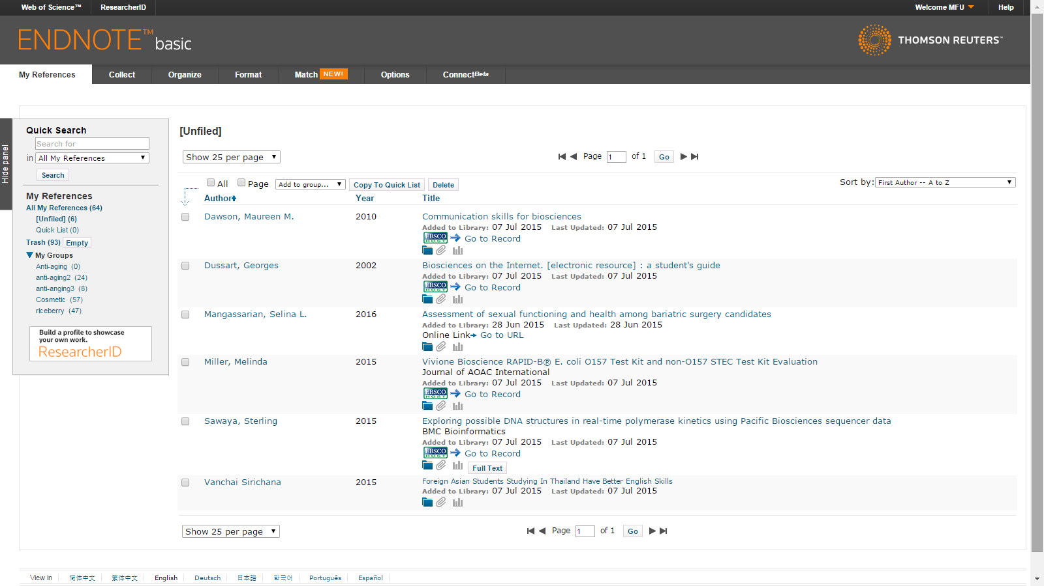
ระบบจะยืนยัน ให้ตรวจสอบโดยคลิกที่ My References

Slide 23
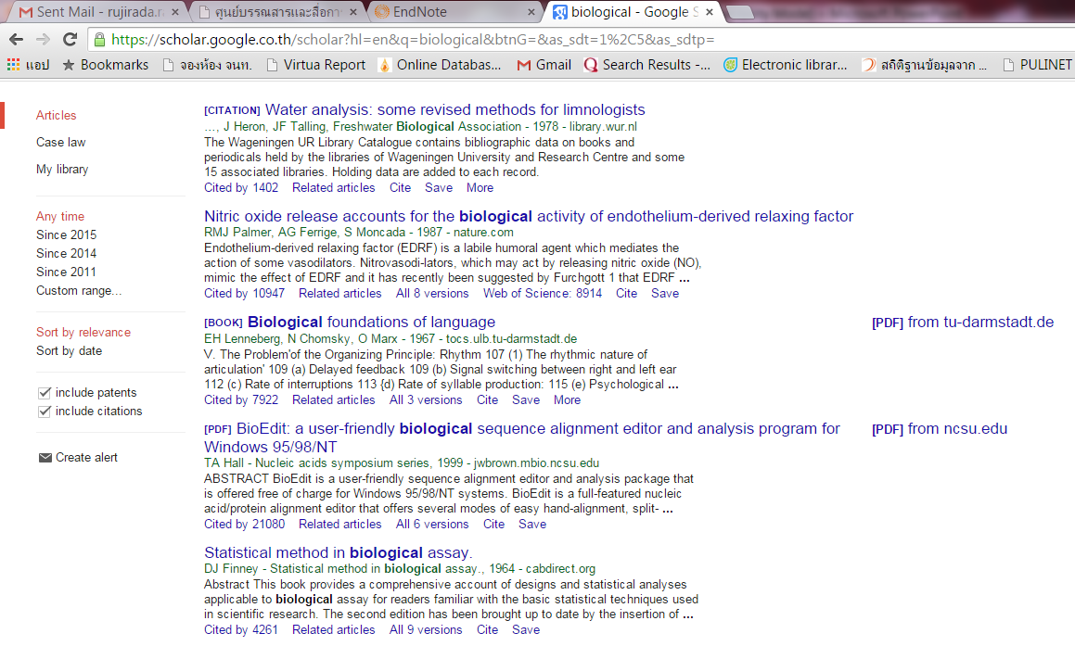
ตย. การสืบค้นจากอินเตอร์เน็ต Google scholar
คลิกเลือกที่เมนูCite

Slide 24
เลือกรูปแบบบรรณานุกรม เช่น APA
เลือกโปรแกรม EndNote

Slide 25
Import References
เลือกไฟล์ที่จะนำเข้า
ระบุต้นแหล่งข้อมูลที่พบ
เลือกไฟลเดอร์ที่จะจัดเก็บ
คลิกที่ Import

Slide 26
4. การสร้างกลุ่มและจัดการข้อมูล

Slide 27
สร้างโฟลเดอร์ หรือกลุ่ม
เลือกเมนู Manage My Groups
คลิกที่เมนู Organize
3. คลิก New Group / ตั้งชื่อ

Slide 28
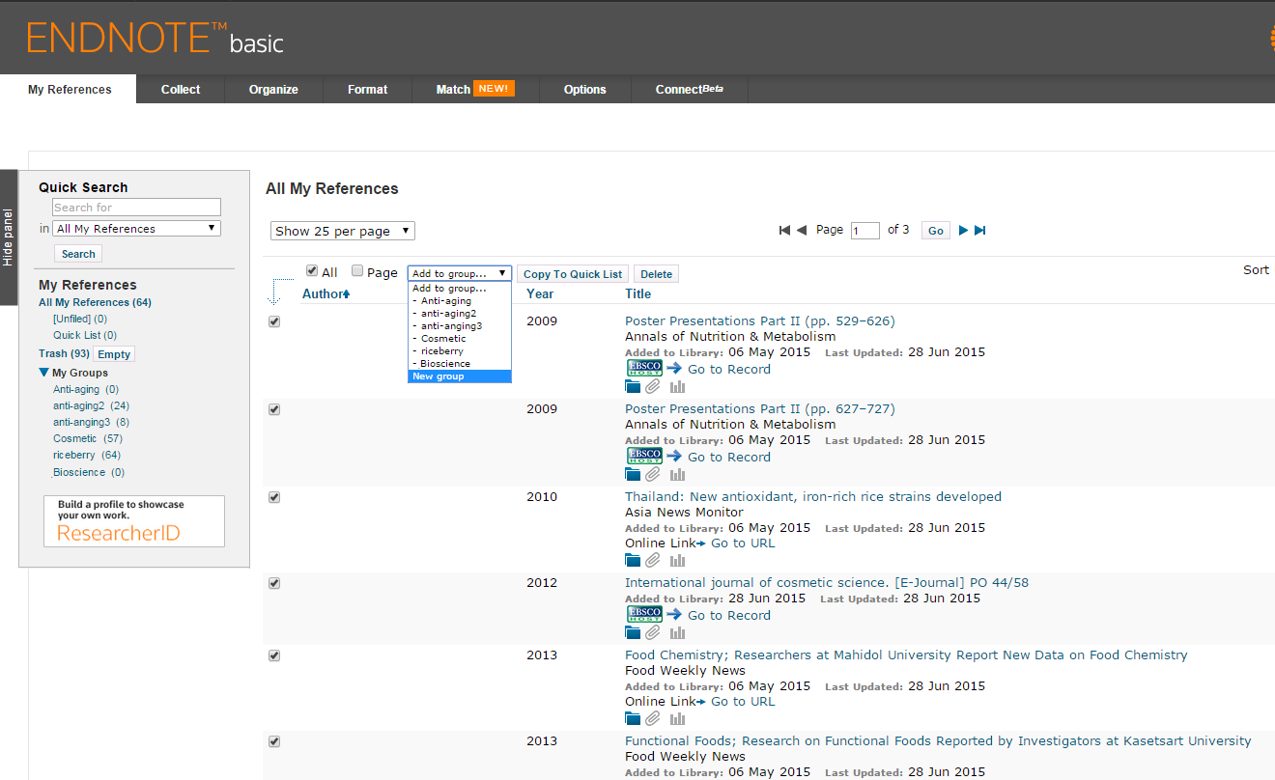
การย้ายบรรณานุกรมไปยัง Folder ที่ต้องการ
เลือกรายการบรรณานุกรม
เลือกโฟลเดอร์ที่ต้องการ

Slide 29
Share Group
แชร์บรรณานุกรมให้เพื่อนในกลุ่ม

Slide 30
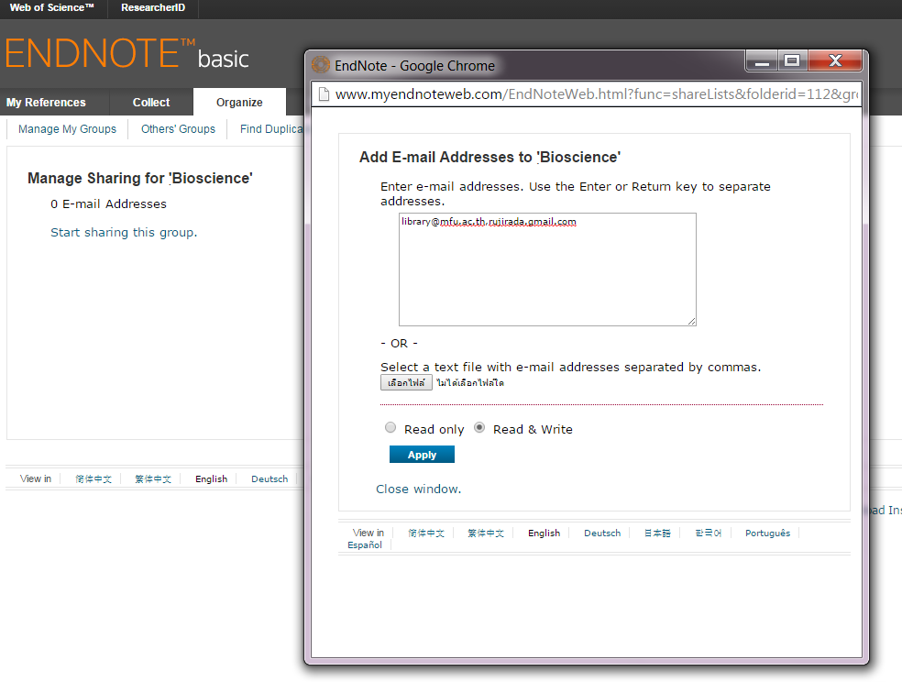
คลิกที่ Start sharing this group
ระบุอีเมล์ที่ต้องการแชร์ให้
เลือกสิทธิ์การแก้ไขข้อมูล
คลิกยืนยัน Apply
Notes:
1. Enter up to 1,000 e-mail addresses separating each address by pressing the Enter or Return key. You can also provide a text file containing e-mail addresses separated by commas using the Browse button.
2. Select the Read only or Read & Write access option.
3. Click the Apply button.

Slide 31
แก้ไข/ ยกเลิก / ลบ กลุ่มที่แชร์

Slide 32
5. Export Reference
Notes:
Use the “Export Reference” option from the “Format” tab to save your
reference collection in a format that allows you to import them into Reference
Manager (or other biblio packages).

Slide 33
สรุปบรรณานุกรมทั้งหมดสู่โปรแกรม MS word

Slide 34
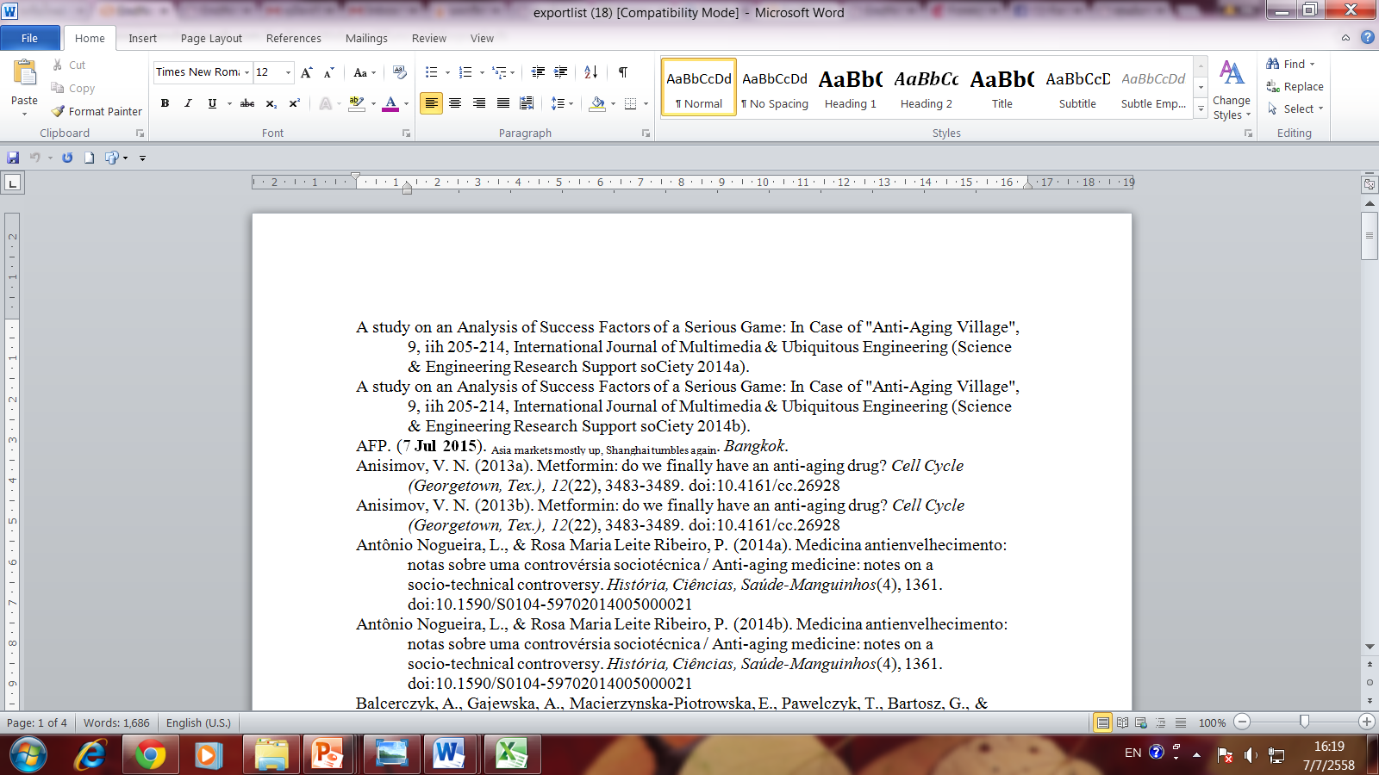
Export file ออกมามีนามสกุล .rtf
Save as เป็นไฟล์ .doc
ปรับเปลี่ยนรูปแบบ ตัวอักษร ขนาด ระยะบรรทัด ได้

Slide 35
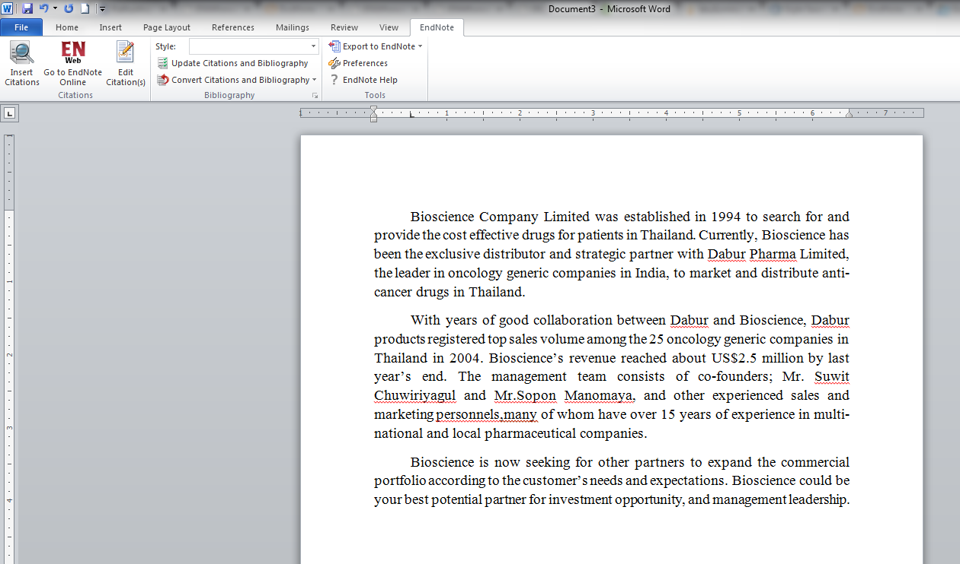
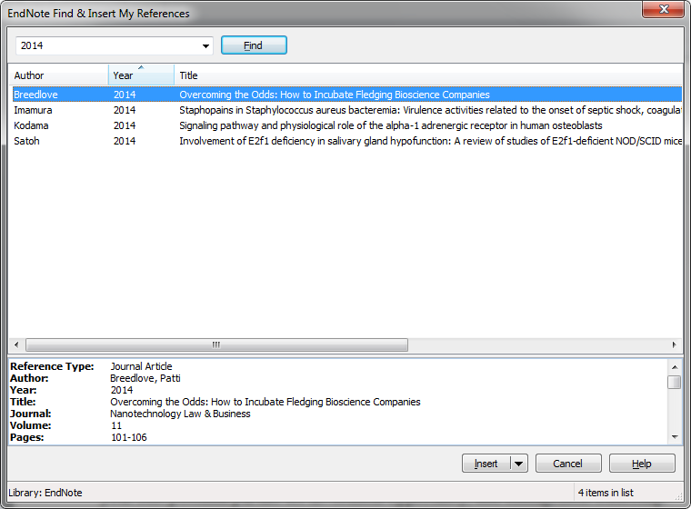
6. การแทรกอ้างอิงในเนื้อหา ขณะทำงานใน MS word
1.ระบุตำแหน่งที่จะอ้างอิง
2. คลิกที่แถบเมนู Endnote จากนั้นเลือกเมนู Insert Citation
3. เลือกบรรณนุกรมที่ต้องการ คลิกที่เมนู Insert

Slide 37
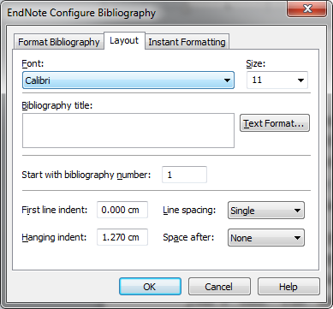
เปลี่ยนรูปแบบบรรณานุกรม

Slide 38
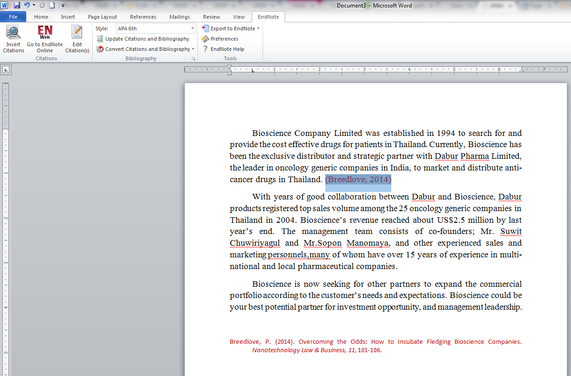
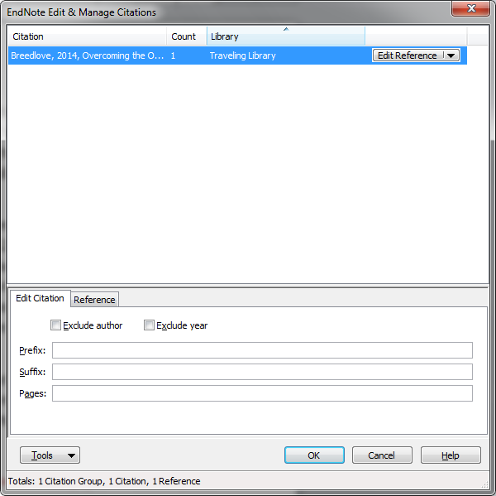
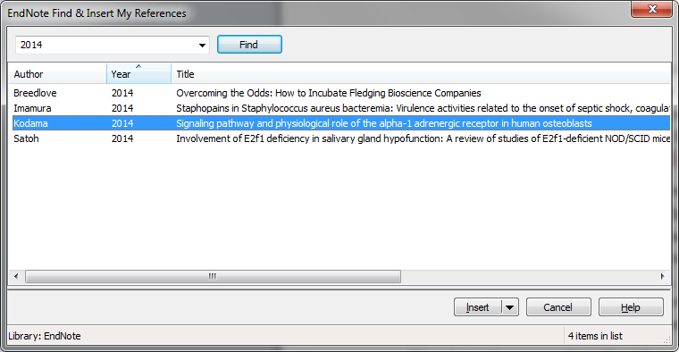
การแก้ไขการอ้างอิง

Slide 39
ลบ เพิ่ม ปรับปรุง

Slide 41
Contact Us
0 5391 6339 , 0 5391 6345
library-help-desk@mfu.ac.th
MFU_LIBRARY
library.mfu.ac.th
facebook.com/LREMC

